Slide 1
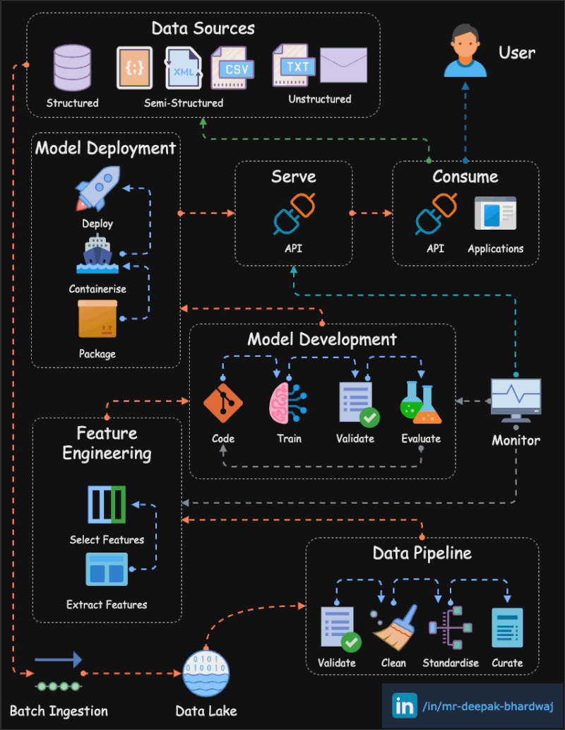
Poprawna i pełna identyfikacja problemu biznesowego
Koncepcja wsparcia AI - specyfikacja celu biznesowego
Identyfikacja źródeł danych dla procesu uczenia modelu AI

Slide 2

Agenda:
Część I:
Interakcje z platformą OpenAI
integracja z Azure Cognitive service
budowa serwisu klasyfikacyjnego w CoLab
Część II:
konwolucje i augmentacje
złożone sieci neuronowe – pierwsze przykłady

Slide 3
Mobile APP
WWW Explorer
Bot
Channels
Facebook Messenger
Power Platform
Teams
Software Development Kit
API
WWW layer
Power Automate
Twitter
Power Virtual Agents
Connectors
…
Business layer
Power Apps
Power BI
Office 365
REST API
SharePoint
AI Platform
Azure Cognitive Services
SalesForce
Azure Machine Learning (AML)
…
Środowisko hostujace model i serwis

Slide 5
AI Platform
Postman/ Curl
Azure Cognitive Services
Vision (OCR)
REST API
Open AI
ChatGTP
APP (Python)
Colab Platform
IRIS Model

Slide 6
3
1
2
dzisiaj

Slide 7
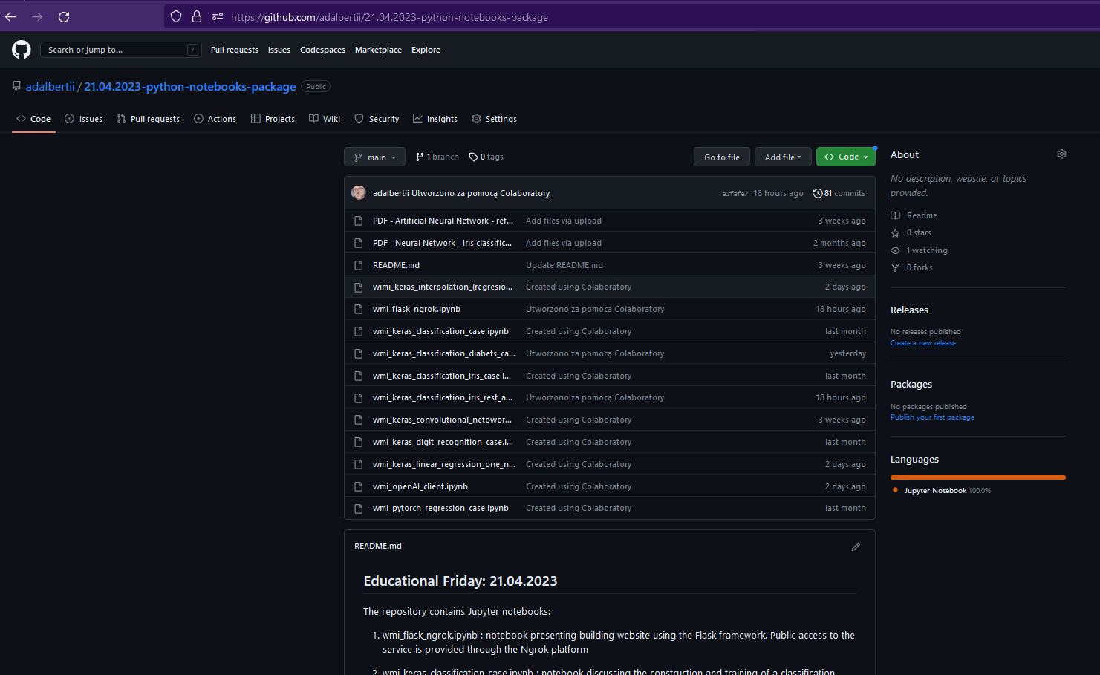
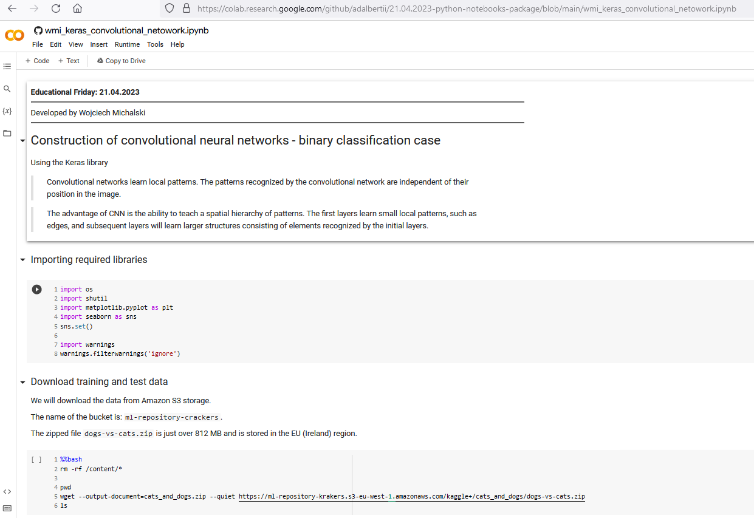
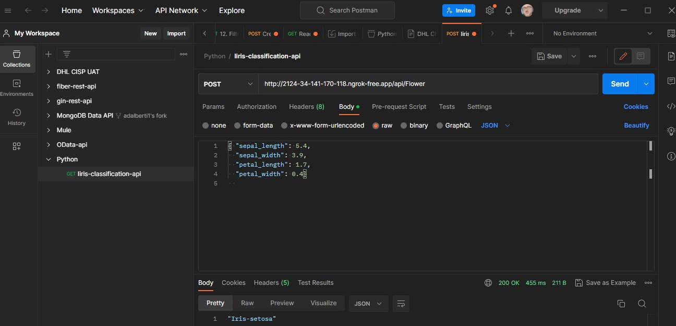
Workshop
Notebooks:
architektura-ai/Azure_OCR_API_case.ipynb
architektura-ai/wmi_openAI_client.ipynb
architektura-ai/keras_classification_iris_case.ipynb – przypomnienie
architektura-ai/iris_case_transfer_learning.ipynb.ipynb - przypomnienie
architektura-ai/wmi_keras_classification_iris_rest_api.ipynb

Slide 9
Konwolucja - co to jest i po co nam w ogóle jest ona potrzebna ?
Czym jest data augmentation?

Slide 10
AI - Modele konwolucyjne

Slide 11
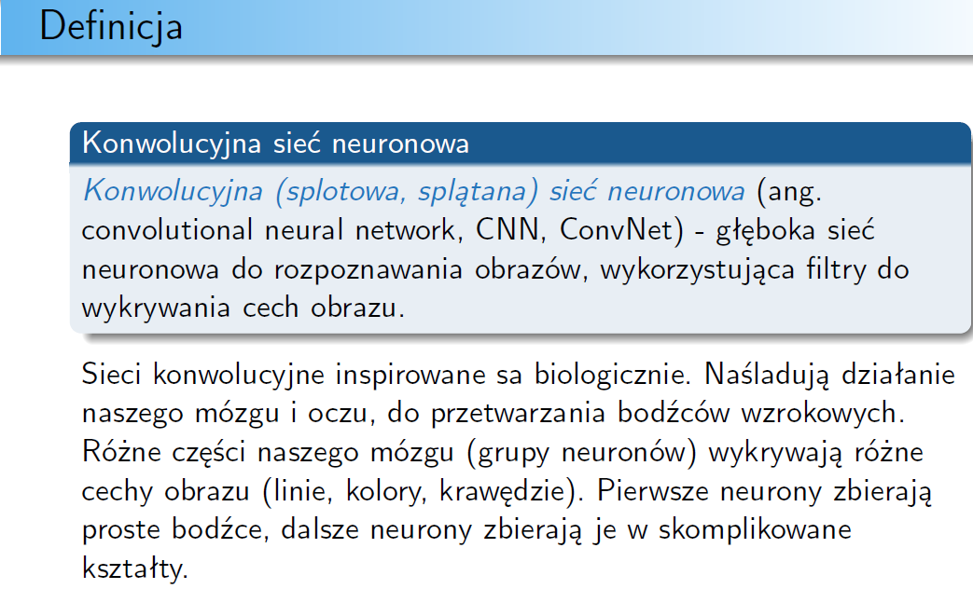

Slide 12
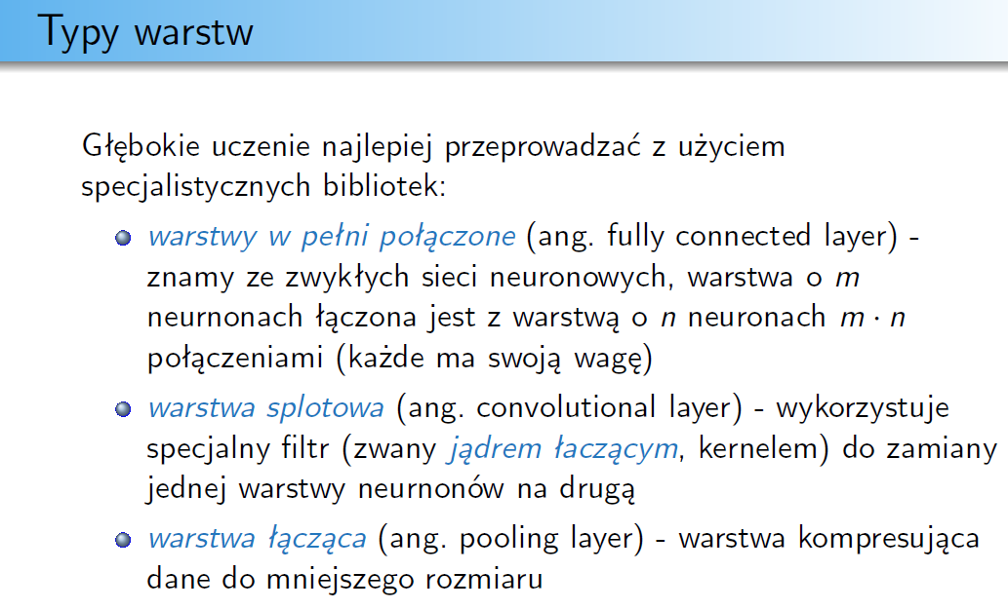

Slide 13
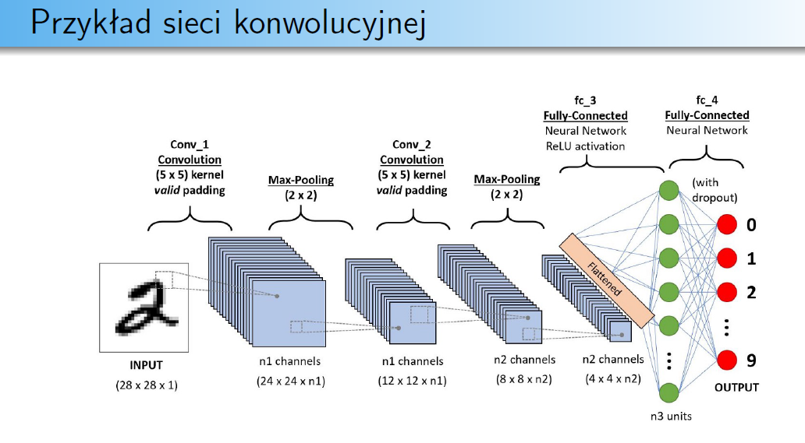

Slide 14
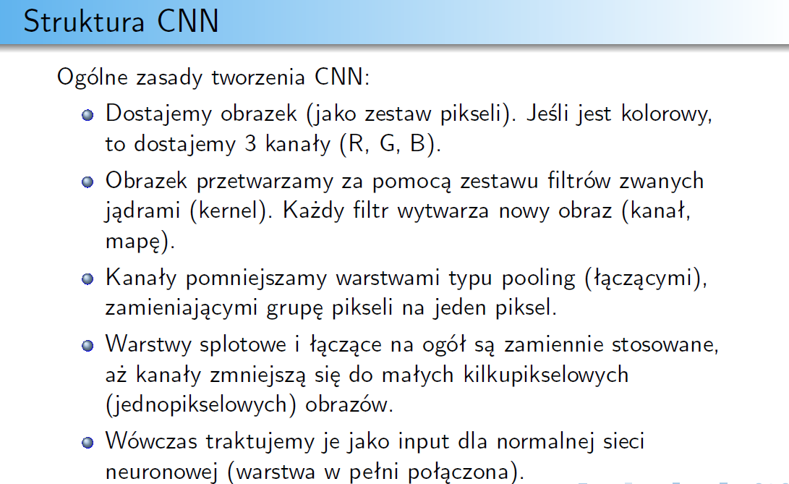

Slide 15
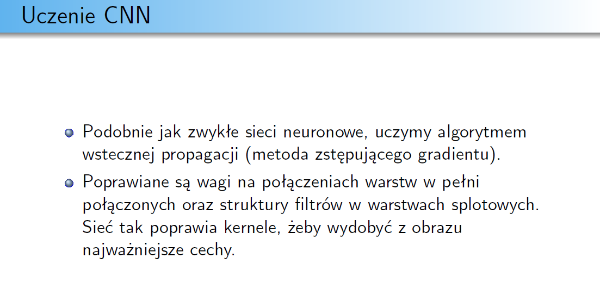

Slide 16
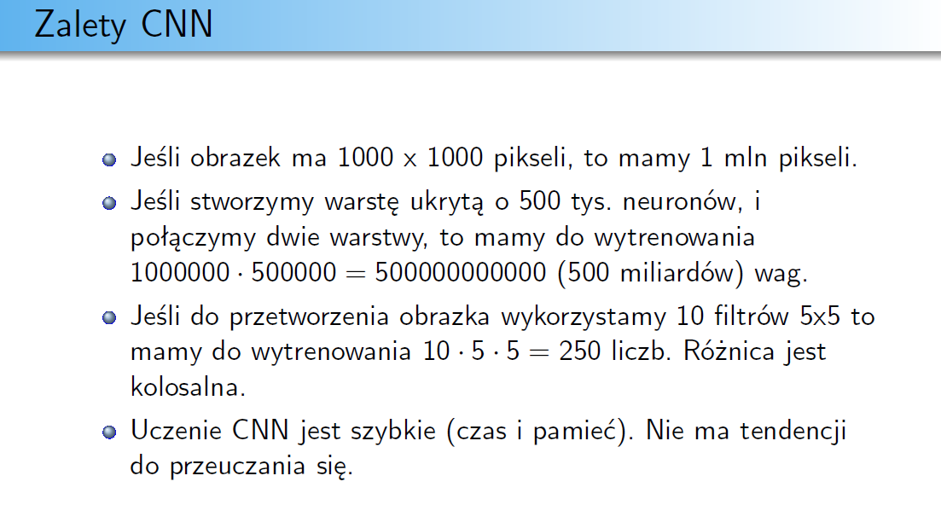

Slide 17
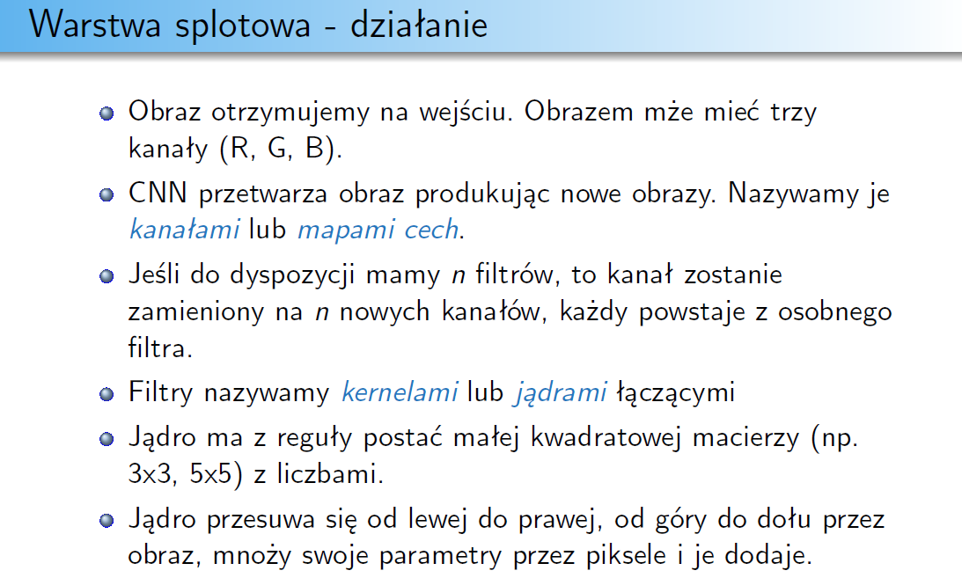

Slide 18
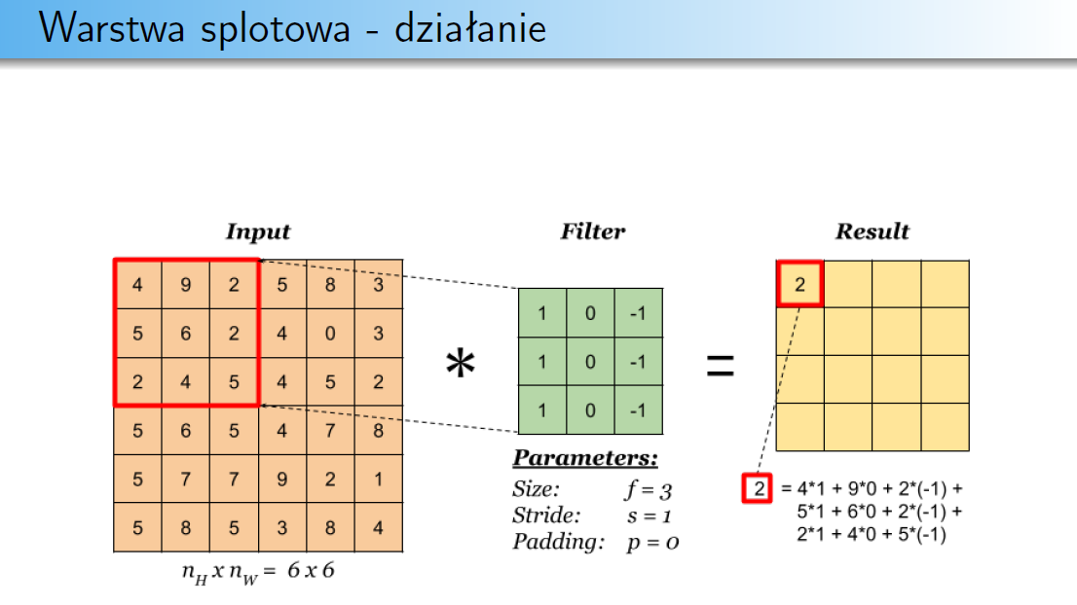

Slide 19
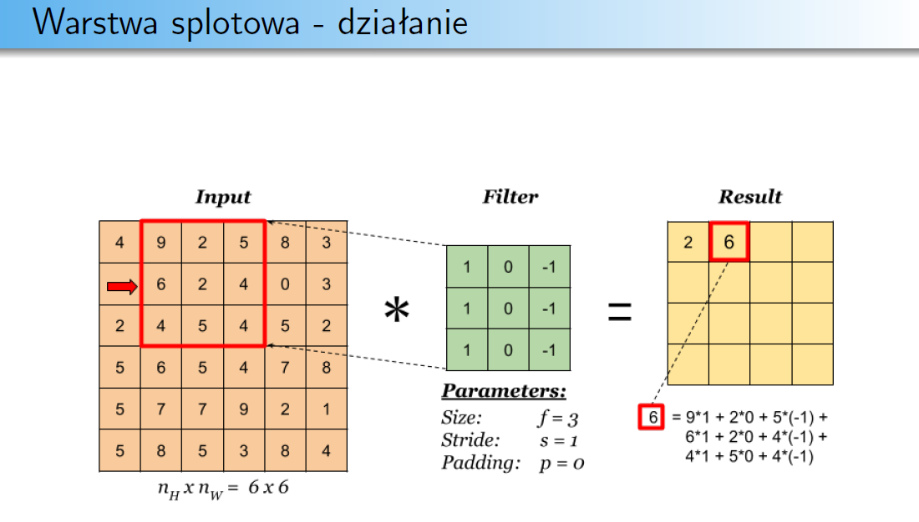

Slide 20
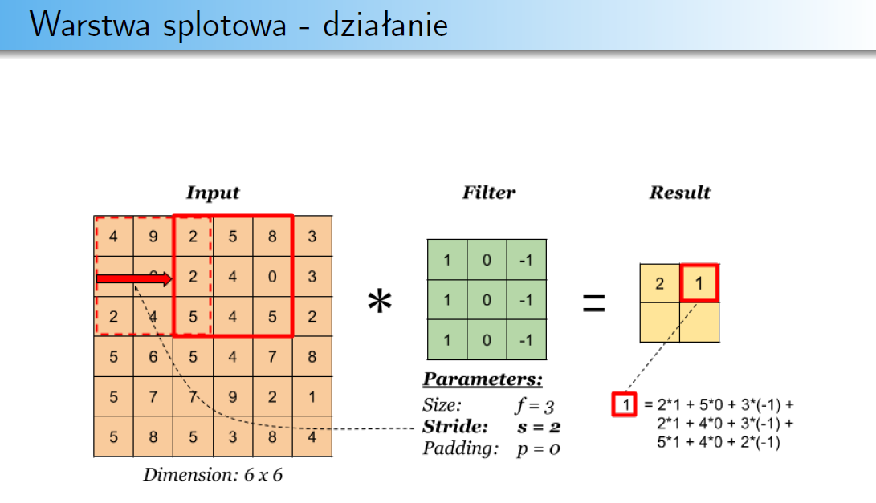

Slide 21
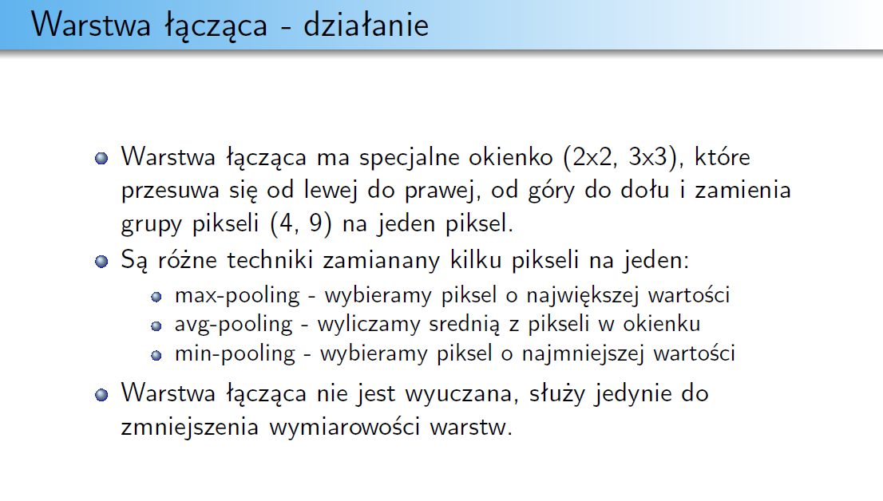

Slide 23
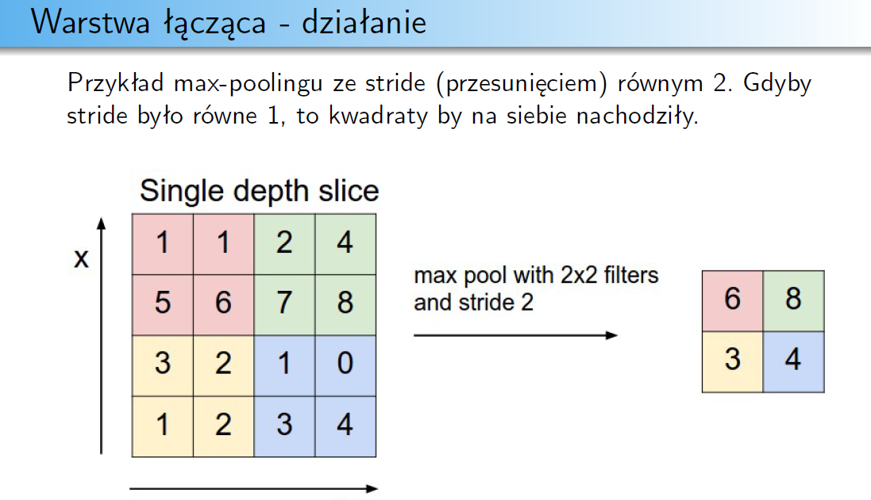

Slide 24
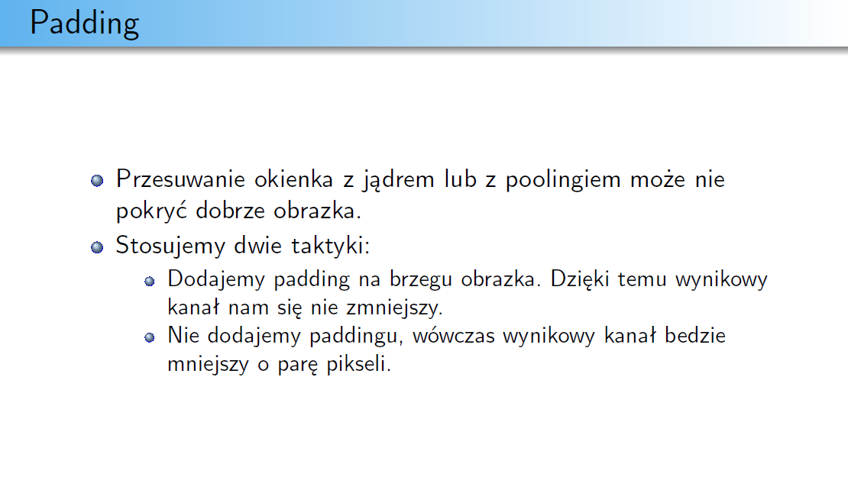

Slide 25
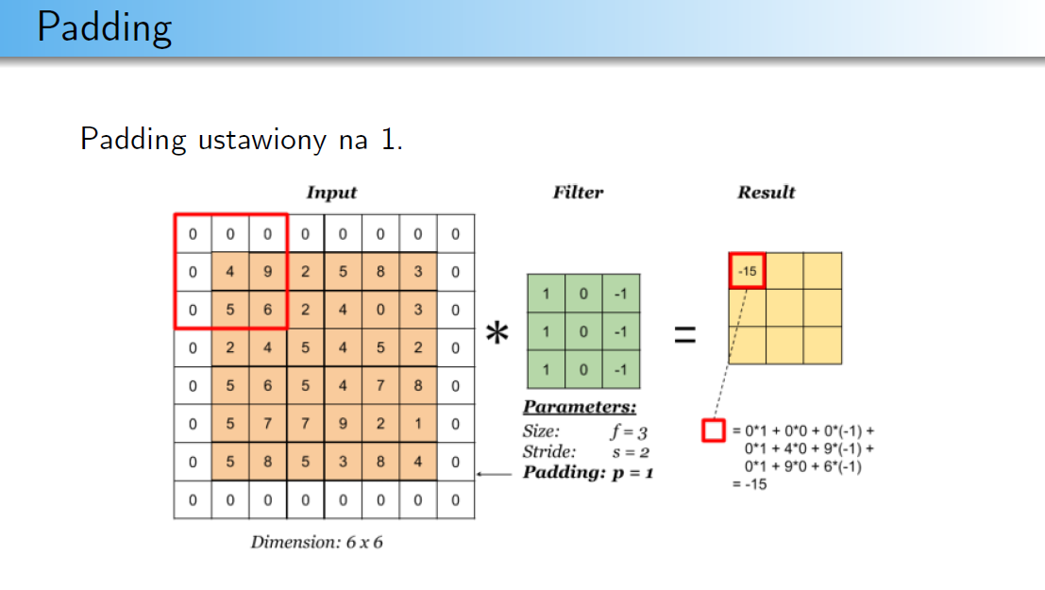

Slide 26
Workshop
Notebooks:
Sieci-konwolucyjne/augmentation-layer-01.ipynb
Sieci-konwolucyjne/convolutional-layer-01.ipynb
Sieci-konwolucyjne/convolutional-with_ann-layer-01.ipynb
Sieci-konwolucyjne/CNN_plant_case.ipynb – klasyfikacja wieloklasowa
Seci-konwolucyjne/CNN_brain_tumor_case.ipynb – klasyfikacja binarna

